Slide 1



Appropriatezza nella scelta del dispositivo venoso: sicurezza e costo-efficacia
Dott.ssa Cristina Navarra

Slide 2
......Premessa
L’accesso vascolare rappresenta la procedura invasiva più comune in ambito di cure di secondo livello, e circa il 90% dei pazienti ospedalizzati richiede una terapia endovenosa
Approssimativamente il 50% di tutti gli accessi venosi, risultano inadeguati per la somministrazione della terapia prescritta, nei tempi e nei modi previsti

Slide 3
Riflessione.......
Appropriatezza nella scelta dell’accesso venoso:
Sicurezza e costo-efficacia
Best practice

Slide 4
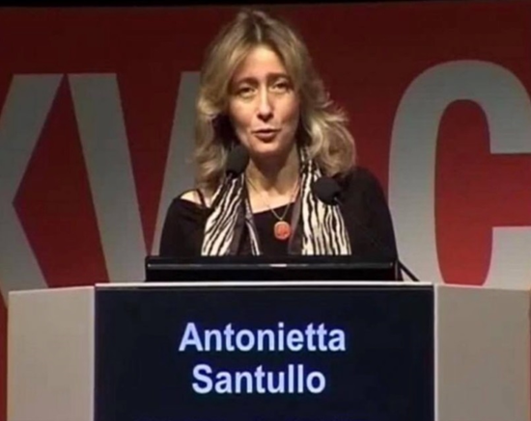
Cosa si intende con il termine “BEST PRACTICE”
....“La migliore pratica erogabile in quel momento a quel paziente.” .... G. Del Poeta, F. Mazzufero, M.Canepa: ”Il risk Management nella logica del governo clinico" McGraw-Hill;
........partendo dall’assunto:
“tutto ciò che si fa, può essere svolto in modo migliore!” Dott.ssa A.Santullo,2004

Slide 5
Non implementare un discorso di qualità può avere due tipologie di risvolti:
RISCHIO CLINICO:
Riguarda
l’attività assistenziale
RISCHIO ECONOMICO:
Riguarda soprattutto
l’azienda sanitaria, manageriale

Slide 6
le sei dimensioni della qualità nell’assistenza
efficace
sicura
efficiente
Imparziale e accessibile
Tempestiva
Appropriata e centrata sul paziente

Slide 7
Efficace: capace in una situazione reale, di raggiungere gli obiettivi stabiliti e di soddisfare le necessità del paziente.
Appropriata: indicata per quel particolare utente, tenendo conto delle sue effettive condizioni, risorse, esigenze.
Efficiente: (costo-efficace) capace di raggiungere gli obiettivi fissati, prevedendo, al contempo, un uso ottimale delle risorse disponibili..
Sicura: possibilmente tale da comportare il minimo rischio per l’utente ( ridurre le complicanze)
Imparziale: accessibile a tutti: quindi, di facile accesso per il fruitore; con la necessità, di abbattere le barriere economiche, organizzative, culturali, emotive..
Tempestiva: senza lunghe attese e latenze per i fruitori.

Slide 8
Raggiungere l’Eccellenza in Terapia Endovenosa
Costo-efficacia
Appropriatezza
Sicurezza
Approccio
reattivo
Approccio
proattivo

Slide 9
Scelta precoce del VAD: approccio reattivo
E’ basato sulla mancanza di una valutazione all'atto del ricovero delle esigenze del paziente riguardo alla Terapia Endovenosa, per cui si ricorre quasi sempre ad un accesso standard (cannule periferiche).

Slide 10
Perche l’accesso venoso periferico?
Terapie endovenose di breve durata
Abitudine ad usare i vasi periferici, per spostarsi poi prossimalmente lungo il braccio
Facile da usare da parte di tutti
Perché si ricorre alle linee centrali, solo dopo l’esaurimento degli accessi periferici

Slide 11
Quali obiettivi nella pratica clinica?
In ordine di importanza:
1) SICUREZZA del paziente
2) COSTO-EFFICACIA
3) EFFICIENZA aziendale

Slide 12
Approccio proattivo
Una precoce valutazione del paziente permetterà:
• di scegliere il dispositivo per accesso
venoso più appropriato fin dall’atto del ricovero
di portare la terapia IV al compimento con un solo device
di preservare l’integrità del patrimonio venoso
di utilizzare il device più appropriato e “costo-efficace”
di ridurre il rischio di complicanze
di ottimizzare il risultato terapeutico

Slide 13
Approccio Proattivo
Fattori legati alla alla terapia
•Tipo di trattamento
•Lunghezza ed intervallo tra i trattamenti
•Caratteristiche dei farmaci
somministrare
Fattori legati al Device
• Frequenza degli accessi
• Somministrazioni contemporanee e/farmaci incompatibili
• Grado di immunosoppressione
• Stato coagulativo
• Flussi richiesti
• Costo
• Esperienza del centro con i vari devices
Fattori legati al paziente
•Anatomia (peculiarità pz pediatrico)
•Condizioni cliniche
•Accettazione da parte del paziente (caregiver)

Slide 14
Quale dispositivo è più adeguato nel bambino ?
Un algoritmo di scelta basato su una valutazione preventiva delle necessità vascolari del paziente
Occorre una via centrale o periferica?
Per quanto tempo?
Solo in ambito intra o extraospedaliero?
Quale VAD assicura la performance richiesta?
Quali vene sono disponibili?

Slide 15
Cosa mi guida nella scelta della vena
Una scansione ecografica completa prima della scelta Vena/Device:
Vene del braccio (Rapeva)
Vene del collo/torace (Raceva)
Calibro (rapporto vena/catetere)
Profondità
Stabilità e/o collassabilità
Biforcazione e/o anomalie

Slide 16
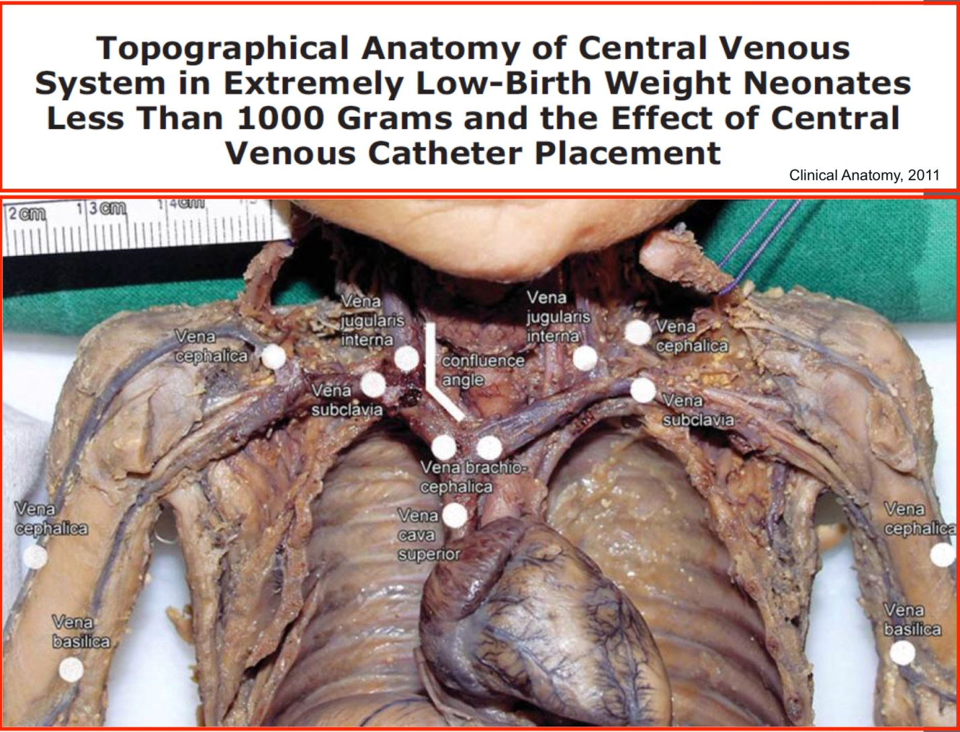
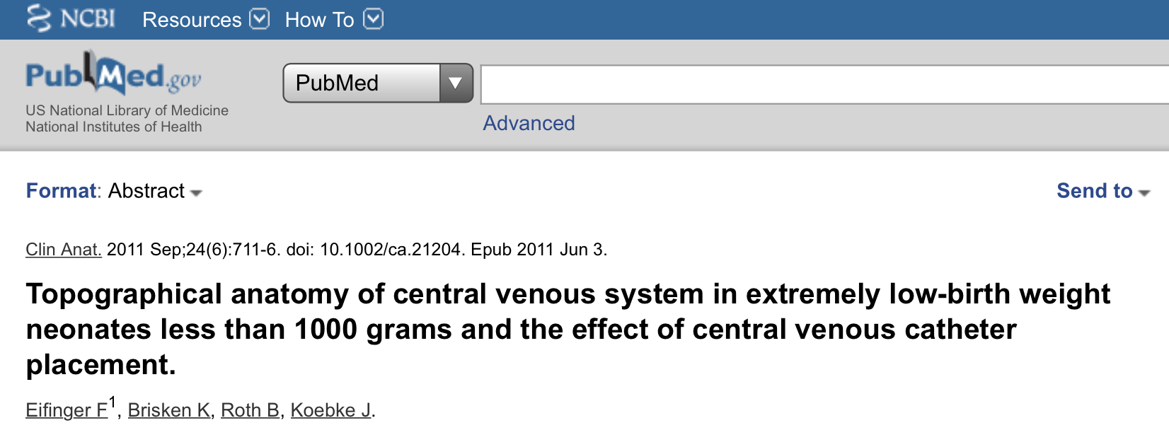
Ma quali accessi sono veramente disponibili nel neonato e nel bambino ?

Slide 17

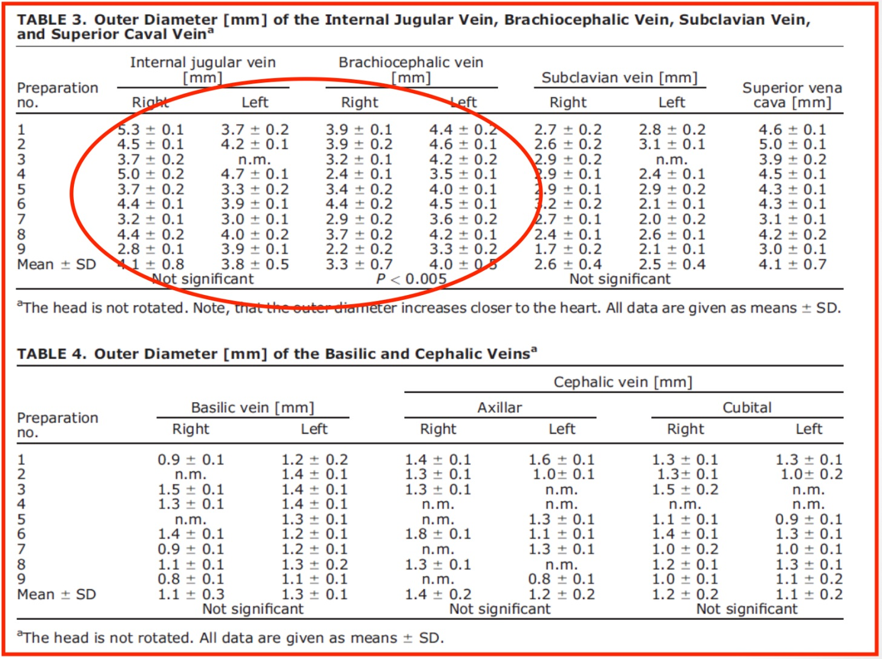

Slide 18
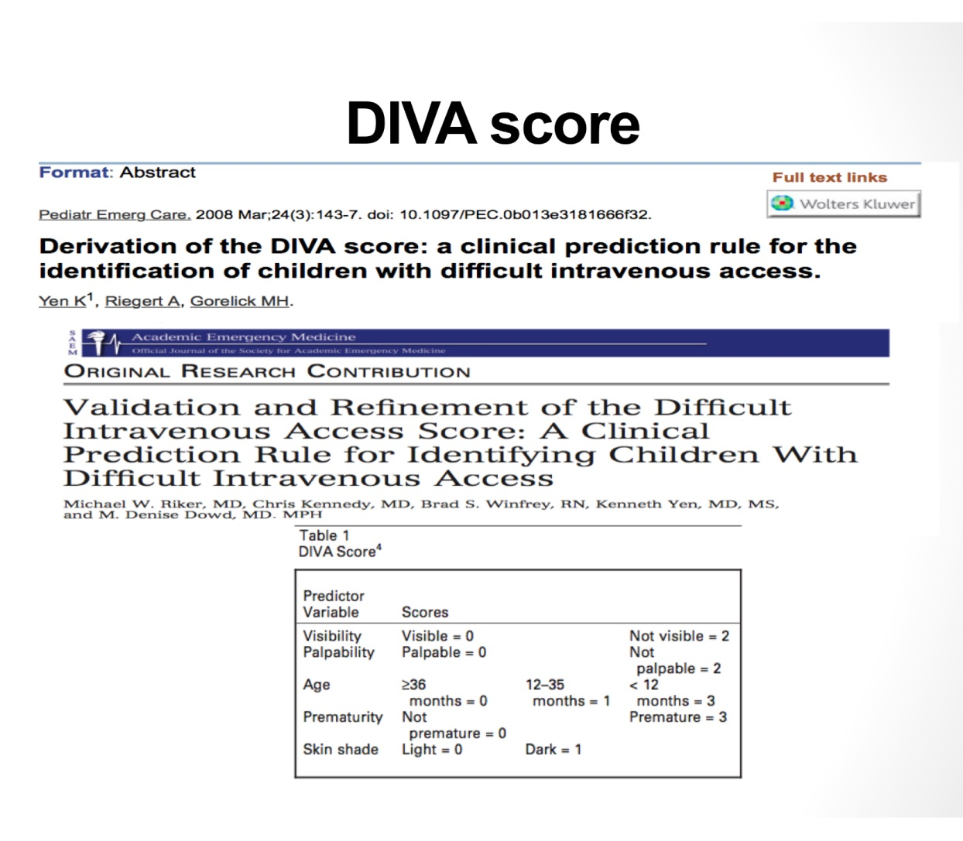
Diva score

Slide 19
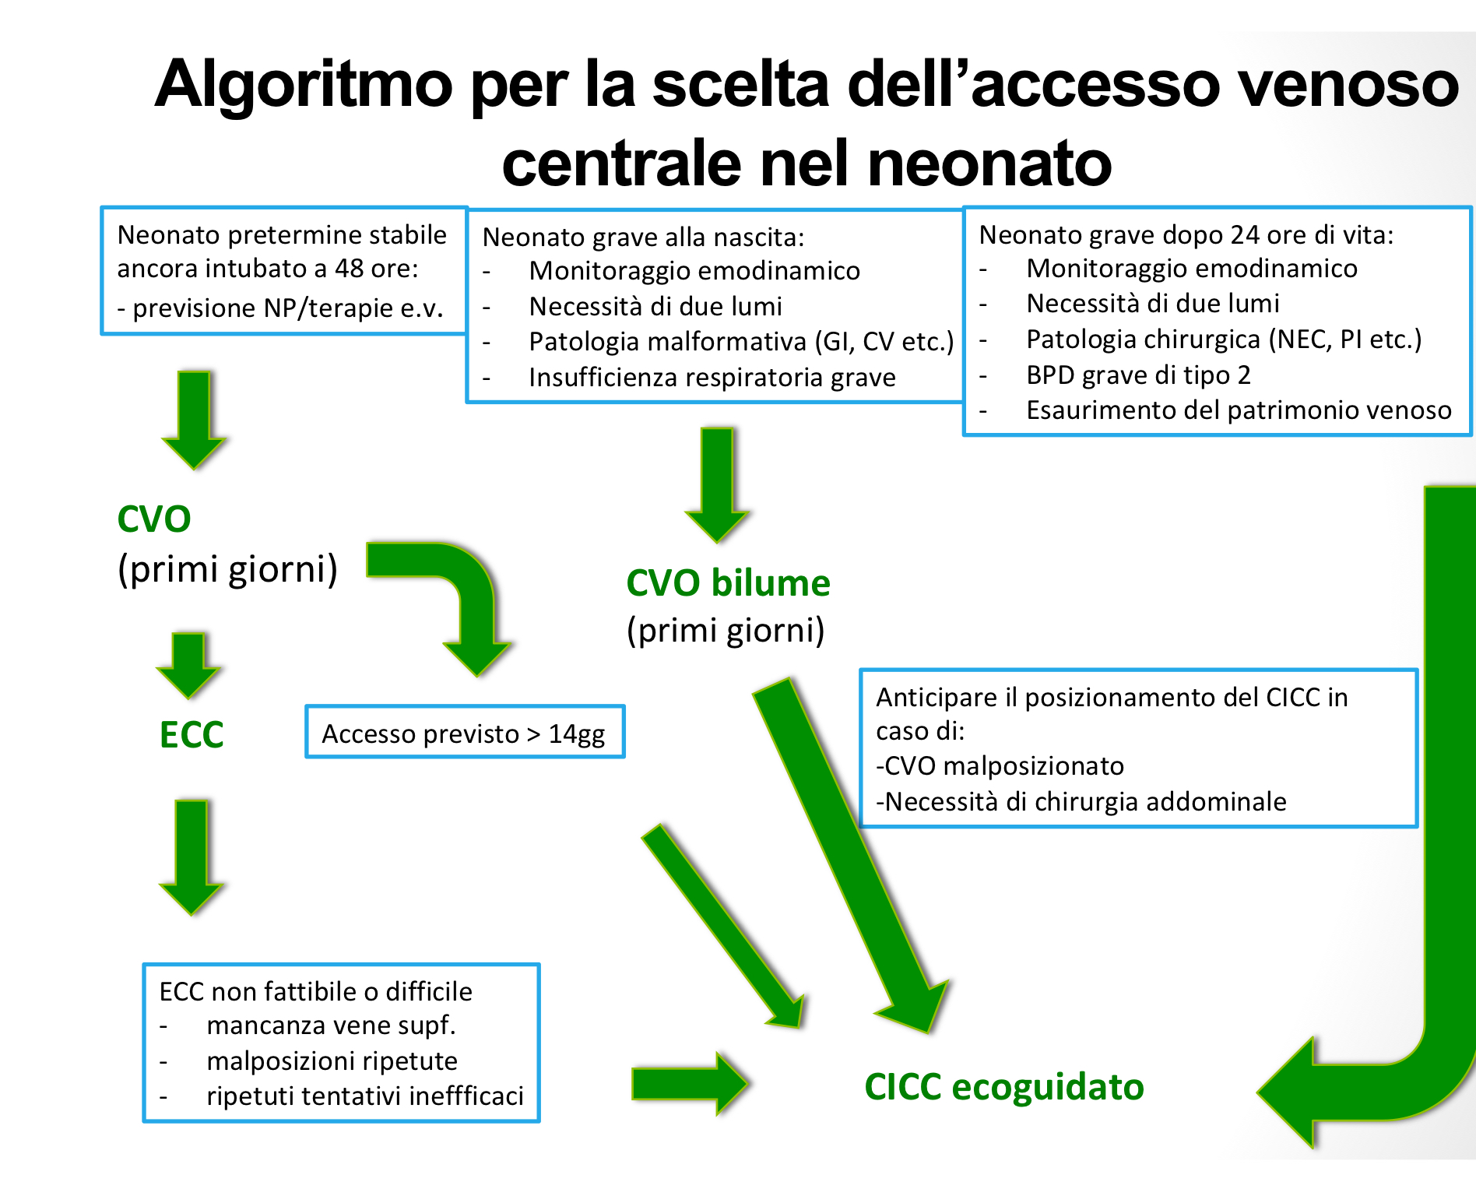
Algoritmo di scelta nel neonato
Foto zanaboni

Slide 20
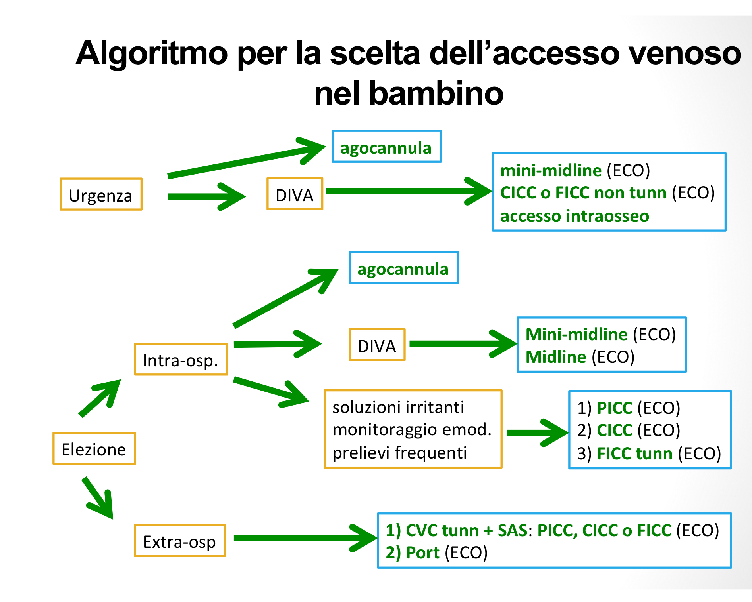
Algorimo di scelta nel bambino
Foto zanaboni

Slide 21
La sicurezza perche’?
Procedura è SICURA quando eseguita in maniera tale da comportare il minimo rischio per il paziente ( ridurre le complicanze)
In Neonatologia ed in Pediatria l’aspettativa di vita per il paziente è molto lunga:
quindi un rischio o un potenziale danno, sia dal punto di vista clinico, sia dal punto di vista aziendale-manageriale, ha maggiori implicazioni

Slide 22
Come ridurre le complicanze?
Scelta adeguata del VAD
- Neonato
- Bambino
Impianto
sicuro
-Importanza della tecnica di accesso
-Importanza del materiale
-Importanza del diametro vena/catetere
-Importanza del sito di emergenza
Gestione
adeguata
-Importanza della stabilizzazione
-Importanza della antisepsi cutanea
-Importanza della disinfezione degli hub
-Importanza dei protocollo di lavaggio

Slide 23
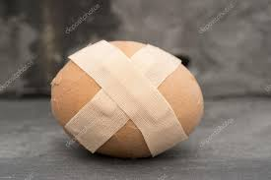
La complicanza è (quasi) sempre provocata
Complicanze immediate, legate
all’errata scelta dei materiali
Complicanze immediate, legate
alla tecnica d’inserzione
Complicanze tardive, legate
all’inserzione
Complicanze tardive, legate
alla gestione

Slide 24
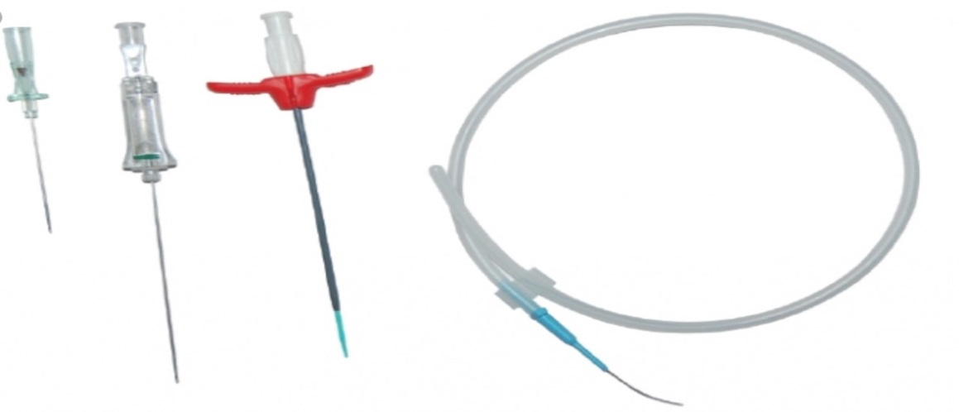
Sicurezza e scelta dei materiali
I materiali fanno la differenza
Kit di micro-introduzione
Ago 21G ecogenico
Guida «soft straight tip 0,018’’ in nitinol
Microintroduttore-dilatatore 3,5-4,5Fr

Slide 25
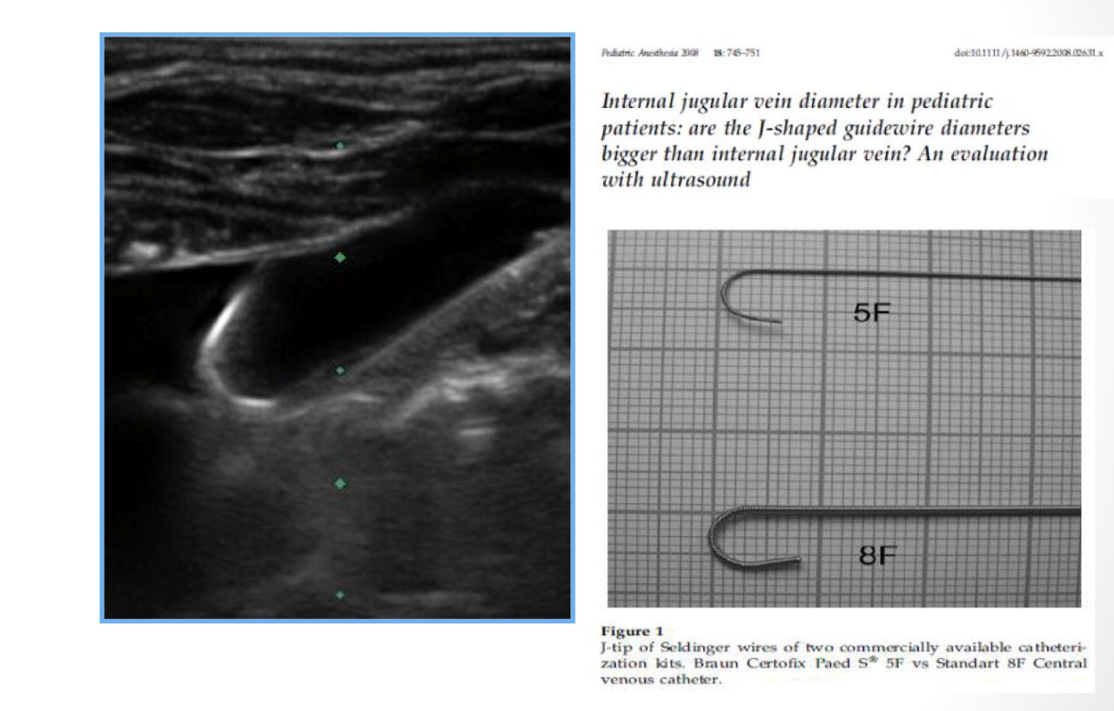
Utilizzare guide rette

Slide 26
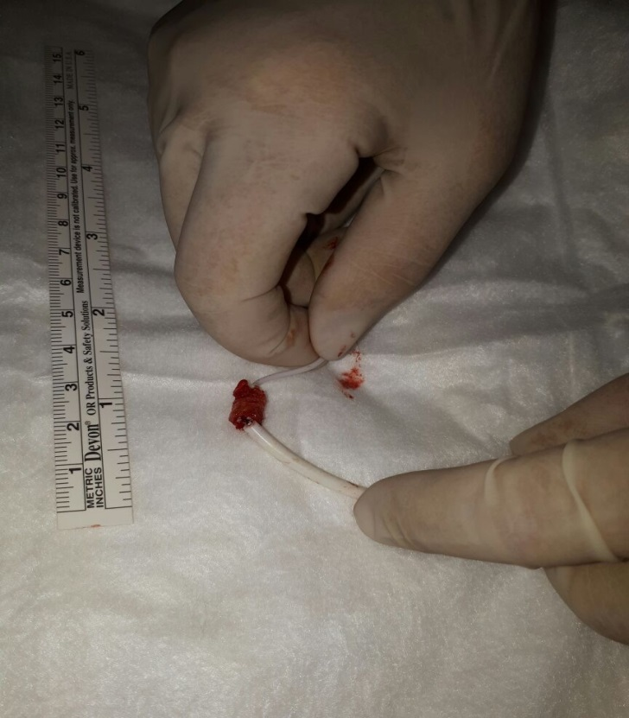
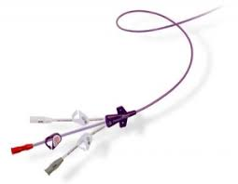
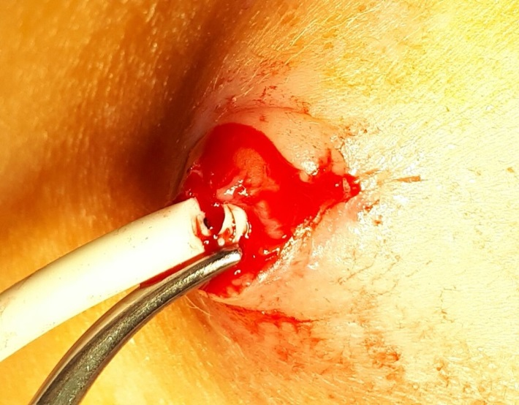
Sicurezza e scelta dei materiali
Le evidenze dimostrano che il SIL e’ più soggetto a complicanze meccaniche (rotture, dislocazioni) rispetto al P-PUR

Slide 27
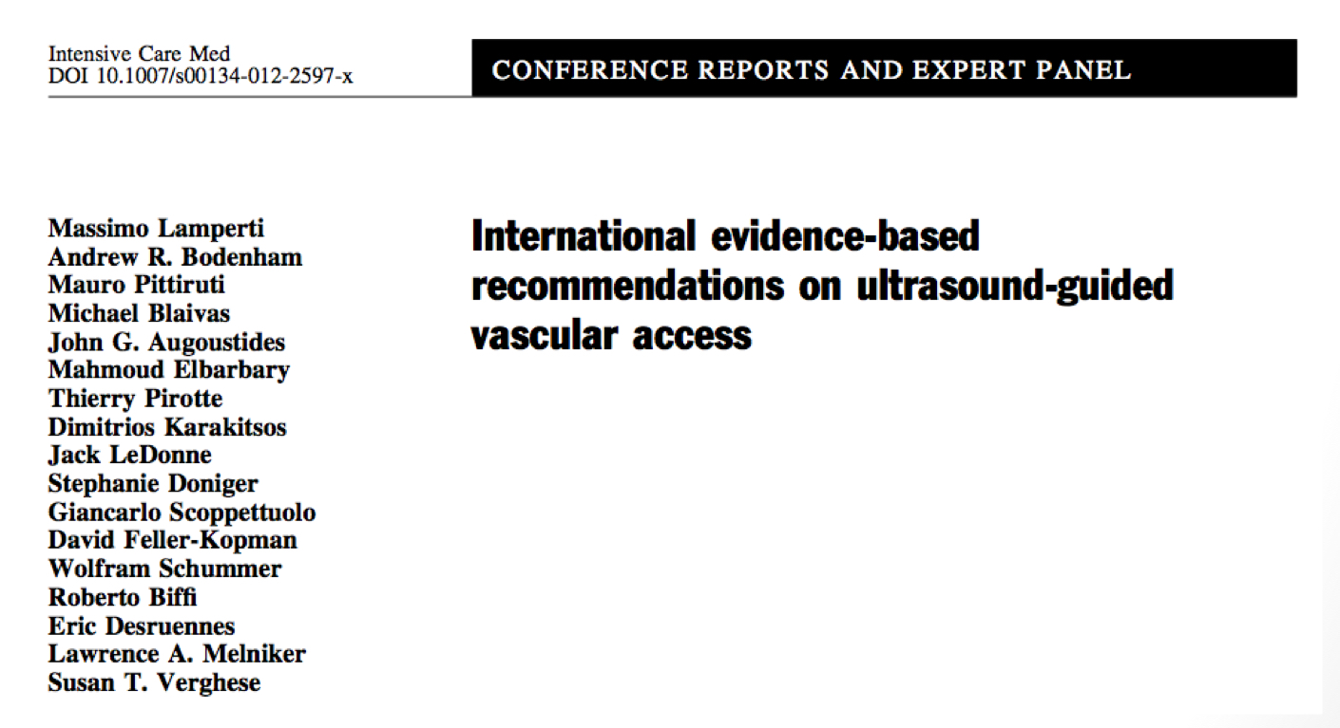
Sicurezza e tecnica d’inserzione
L’uso degli ultrasuoni e’ consigliato (mandatorio) per :
-identificare
-pungere
-incannulare
Vene profonde >7mm

Slide 28
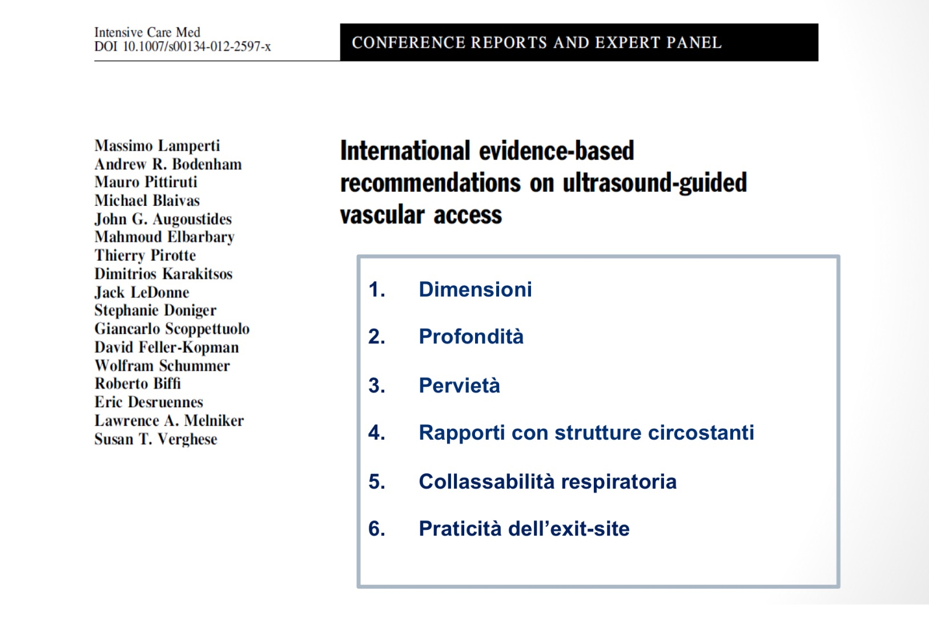
US per la scelta della vena

Slide 29
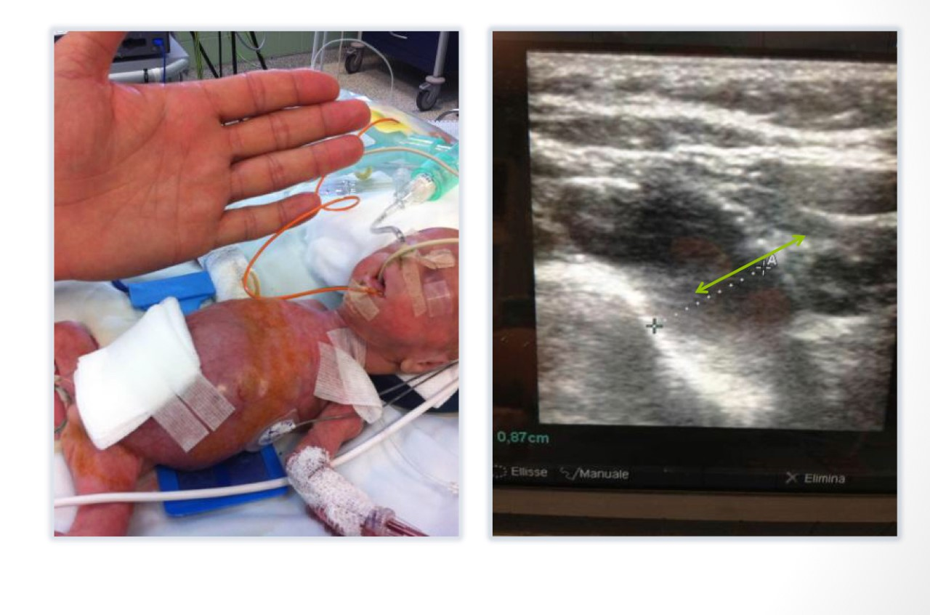
Tassativo misurarla

Slide 30
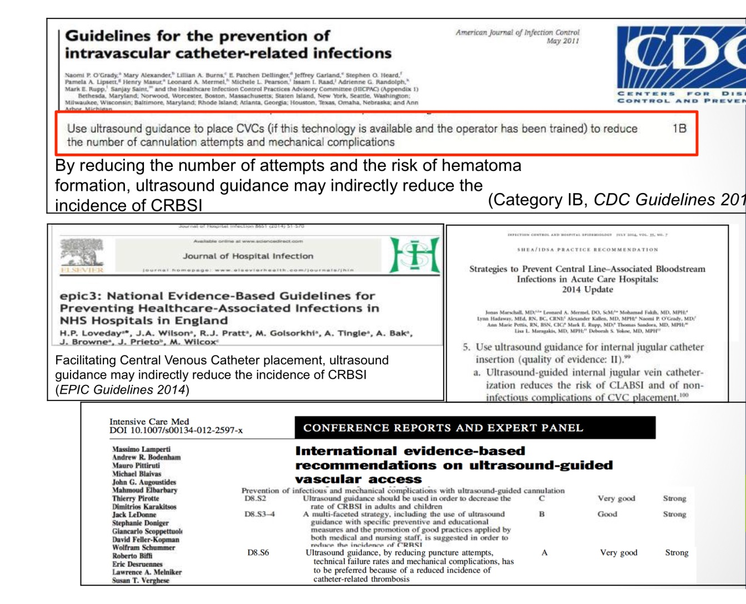
Sicurezza e tecnica d’inserzione
L’uso degli US minimizza la contaminazione, riducendo il numeri dei tentativi e quindi la possibile perdita della tecnica asettica

Slide 31
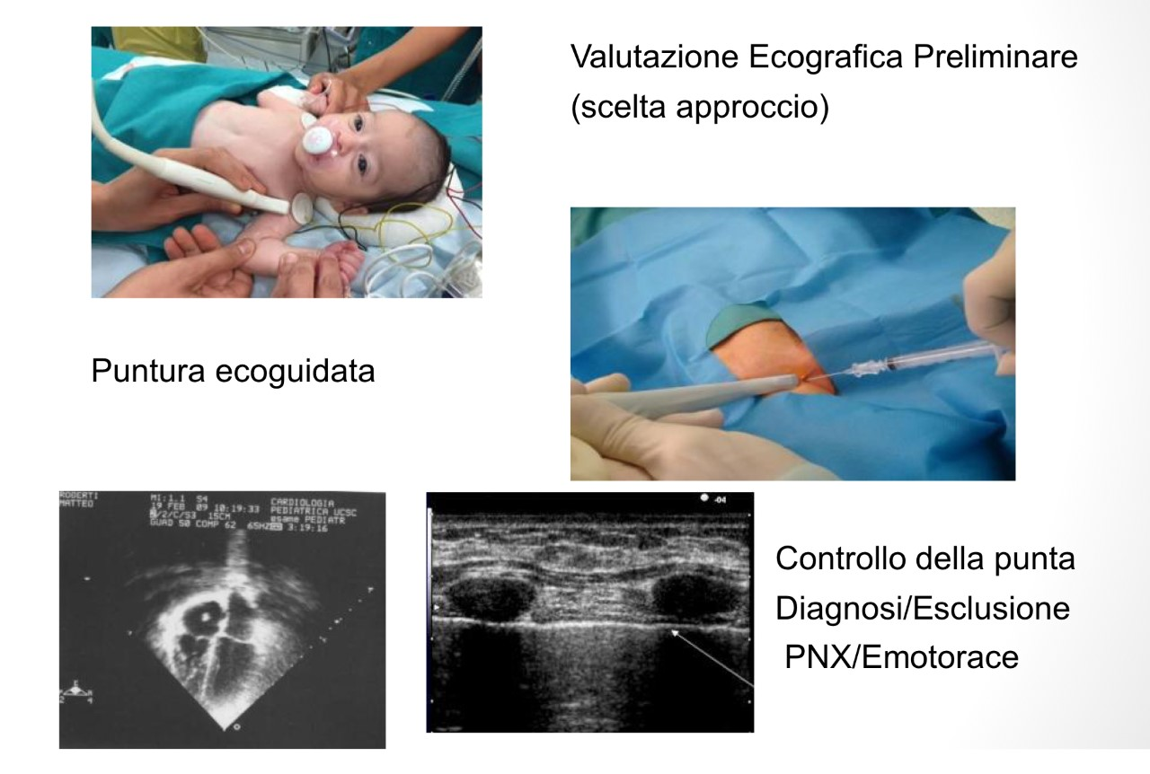
L’ uso globale degli US

Slide 32
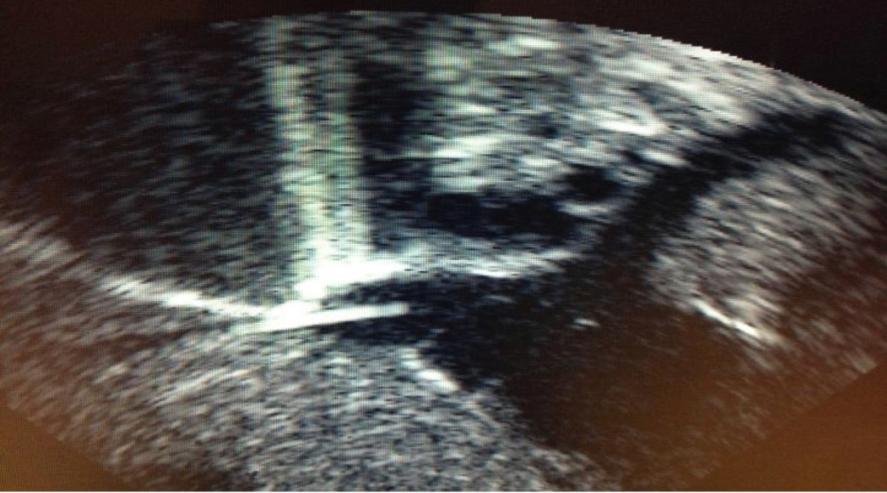
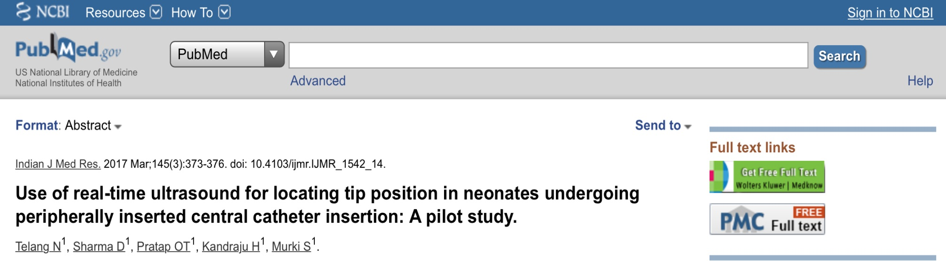
US per la visualizzazione della punta

Slide 33
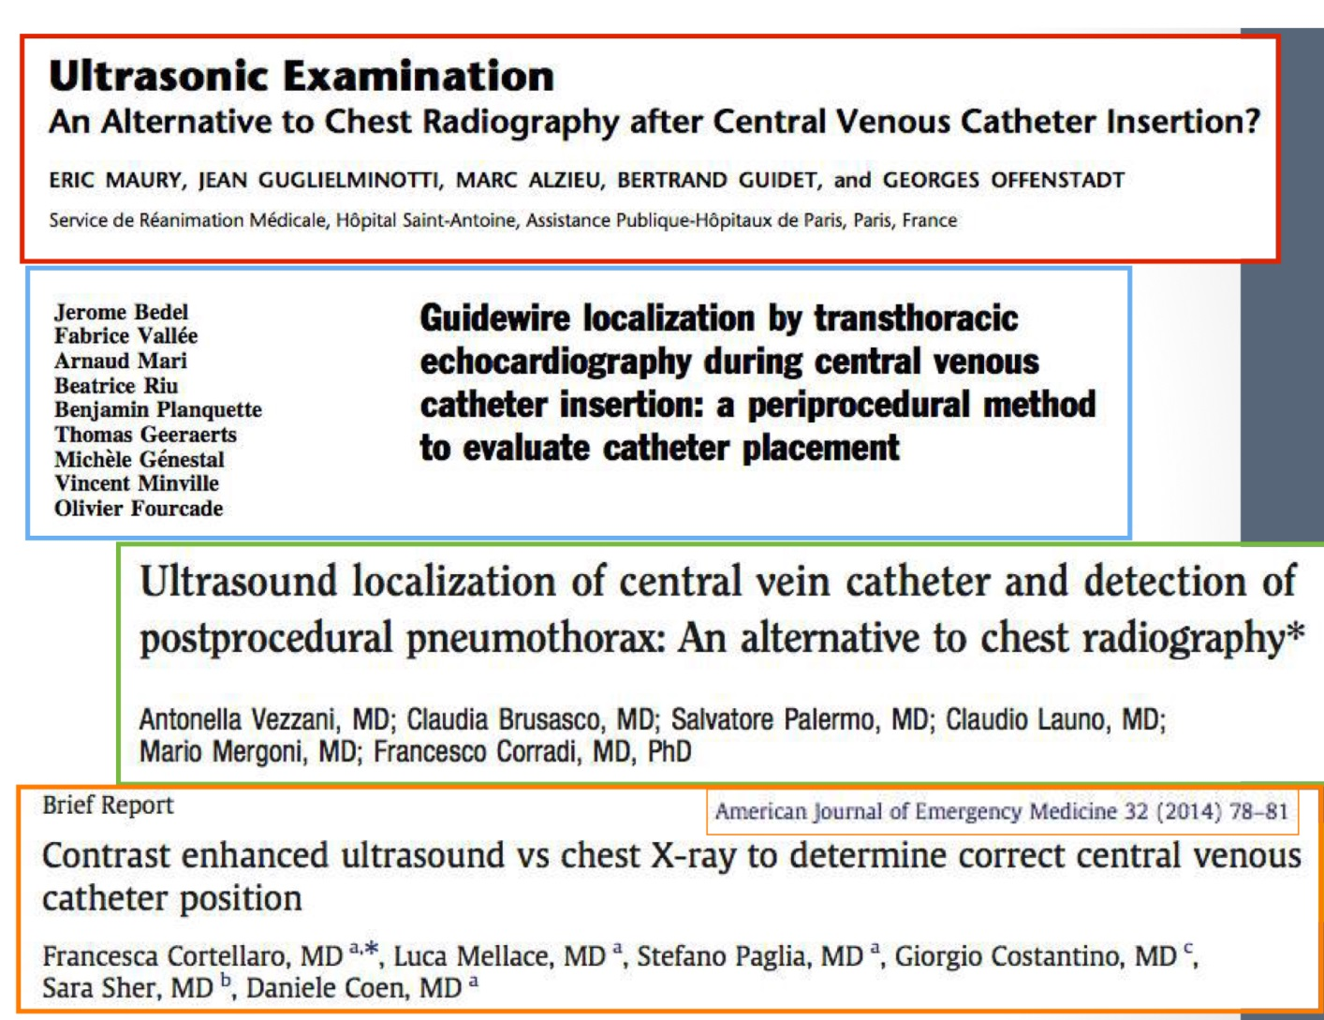
Ultrasuoni e costo efficacia

Slide 34
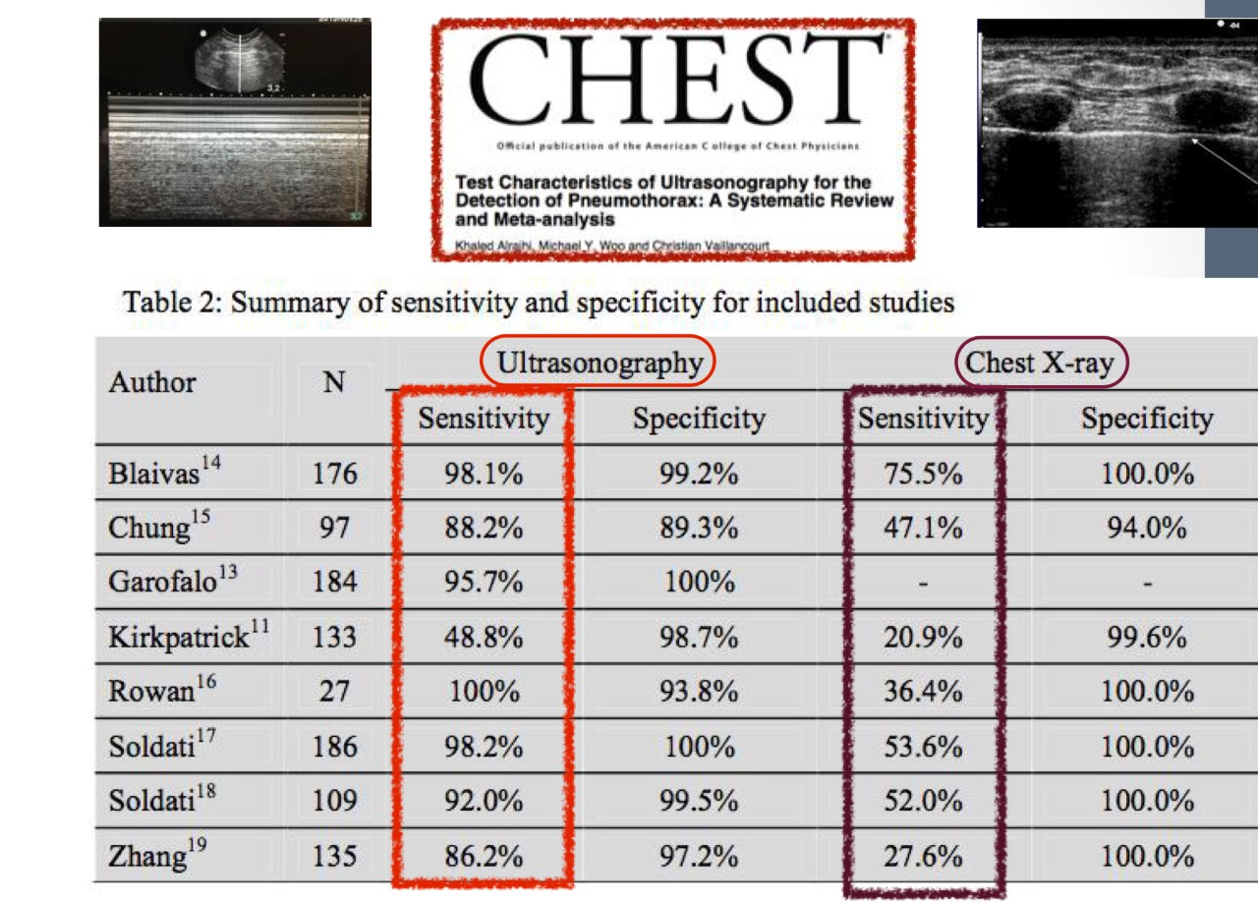
Ultrasuoni e costo efficacia

Slide 35
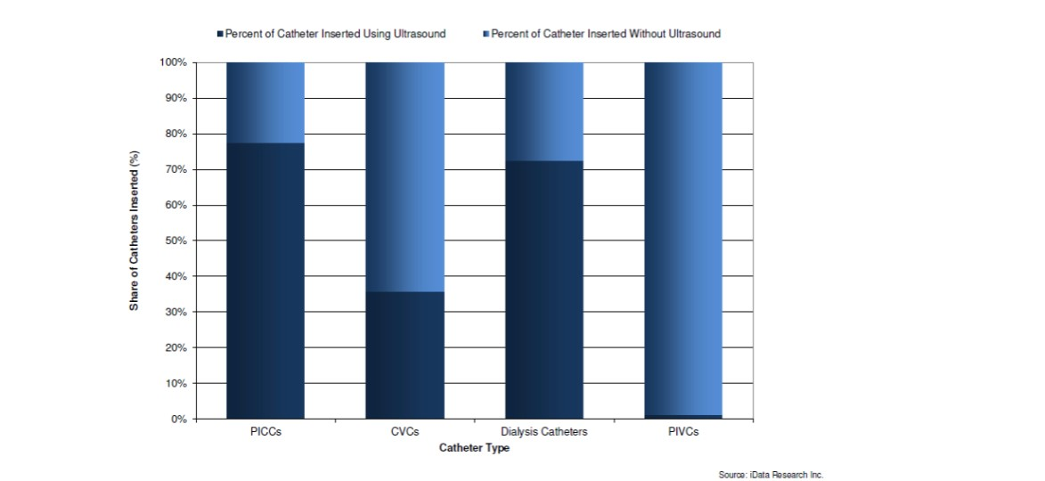
US ancora poco utilizzati
Ricorso all’uso degli US in Europa per l’impianto dei diversi dispositivi (i data research 2016)

Slide 36
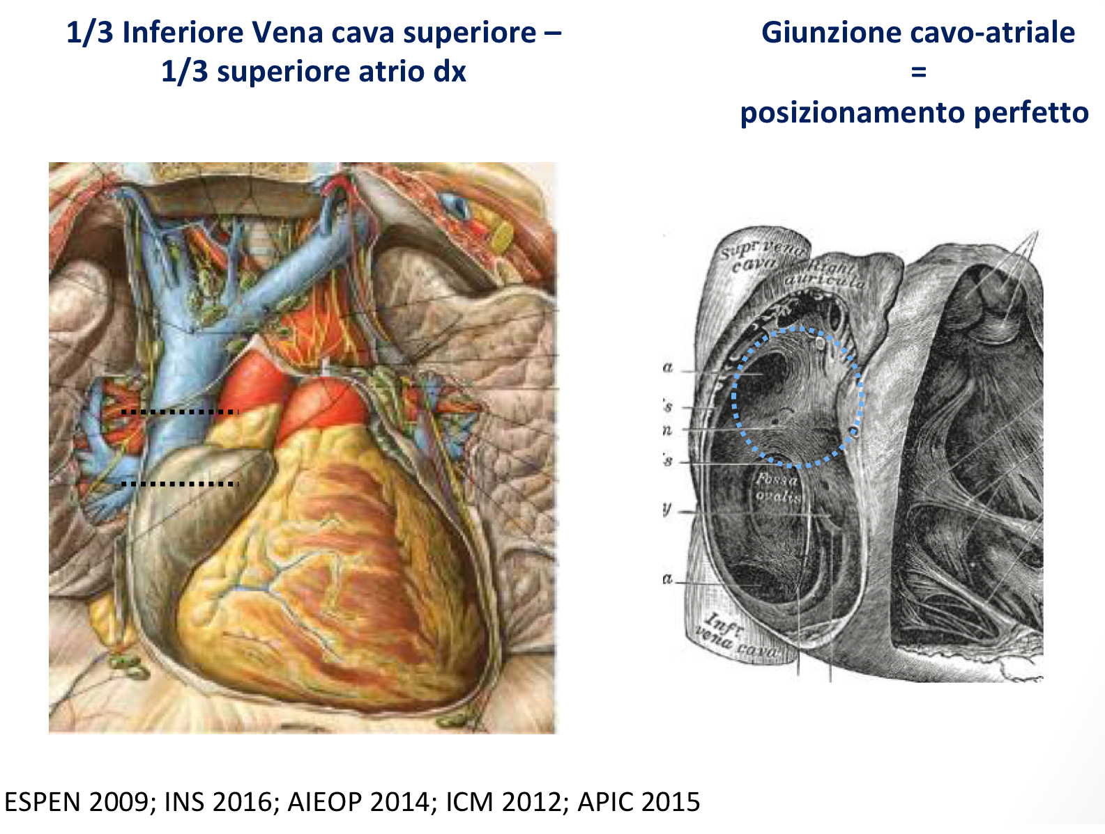
Ecg intracavitario
Dov’è centrale?

Slide 37
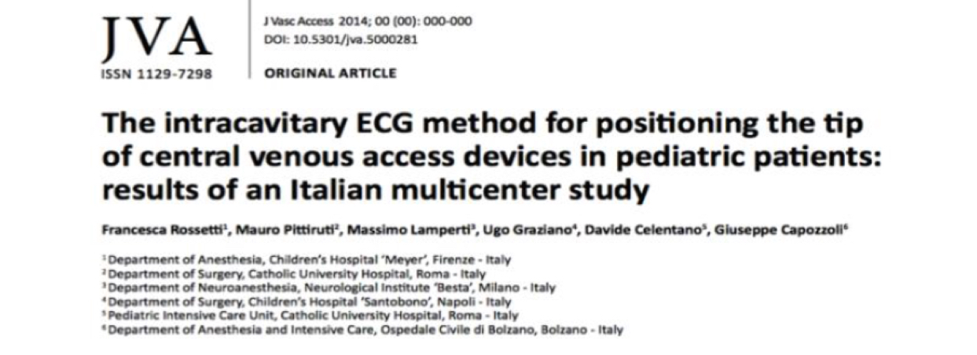
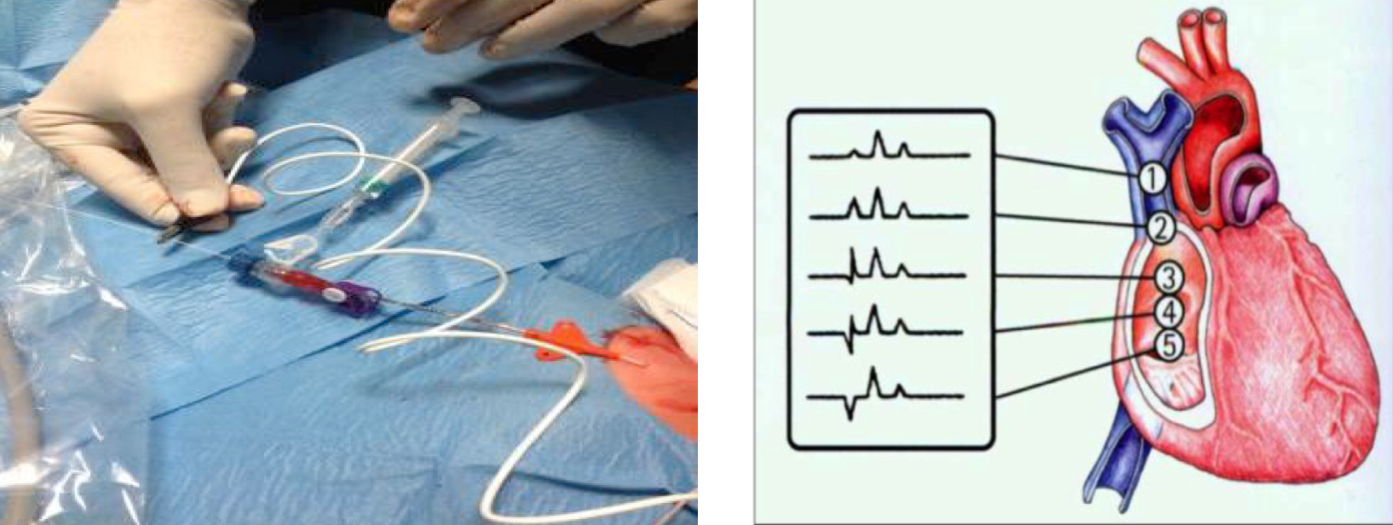
Ecg intracavitario

Slide 38
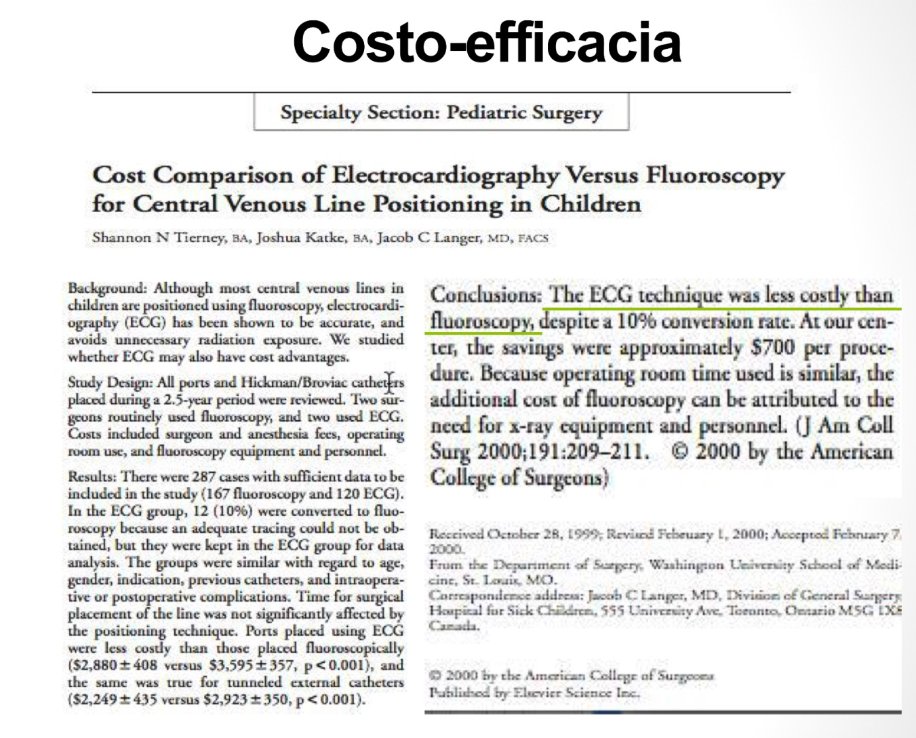
Ecg intracavitario

Slide 39
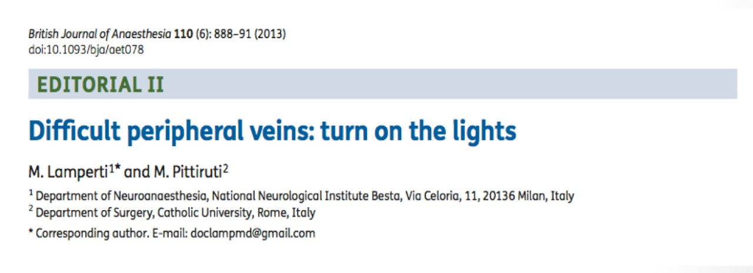
NIR technology
Ideale per identificare, pungere e incannulare le vene superficiali (< 7mm di profondità)
CVP
Catetere epicutaneo cavale

Slide 40
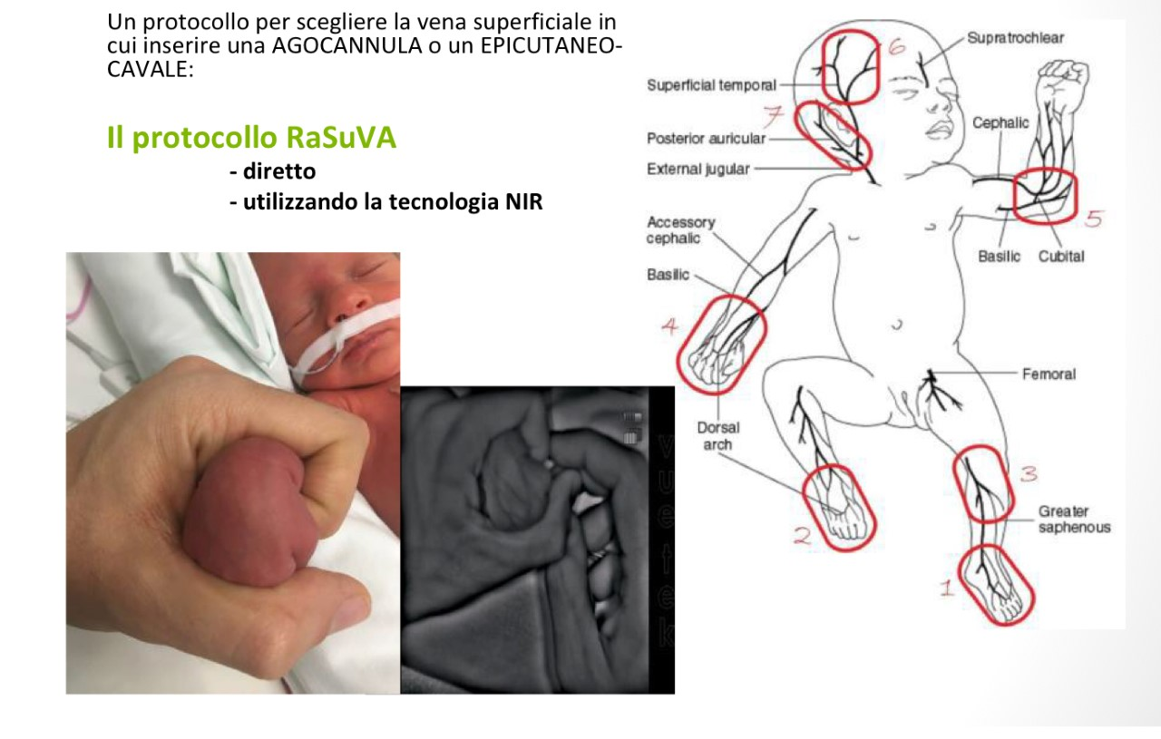
Protocollo Rasuva

Slide 41
Quali costi in ambito pediatrico?
Per piccoli di età inferiore 10-12 anni e/o non collaboranti è necessario:
Posizionamento e immobilizzazione del bambino
Procedura in sedazione
Anestesista pediatrico
Medico che esegue la procedura
Personale infermieristico dedicato
Ambiente adeguato (S.O. ,Terapia intesiva....)

Slide 42

DOTTORE HO PERSO IL CVC
con la partecipazione di
Samuele un bambino agitato
Luigi un anestesista poco accorto
Gloria un’infermiera sbadata
Mario & Pina due genitori molto esasperati
Pronto, anestesista.
- Dottore buongiorno, sono Gloria
della pediatria.
- Buongiorno, mi dica.
- La chiamo per Samuele Vivace,
non so se lo conosce…
- Altroché, quello con le vene
impossibili, gli ho messo un
femorale ieri.
- Appunto, dottore, la chiamo
proprio per questo, ha perso il
CVC…

Slide 43
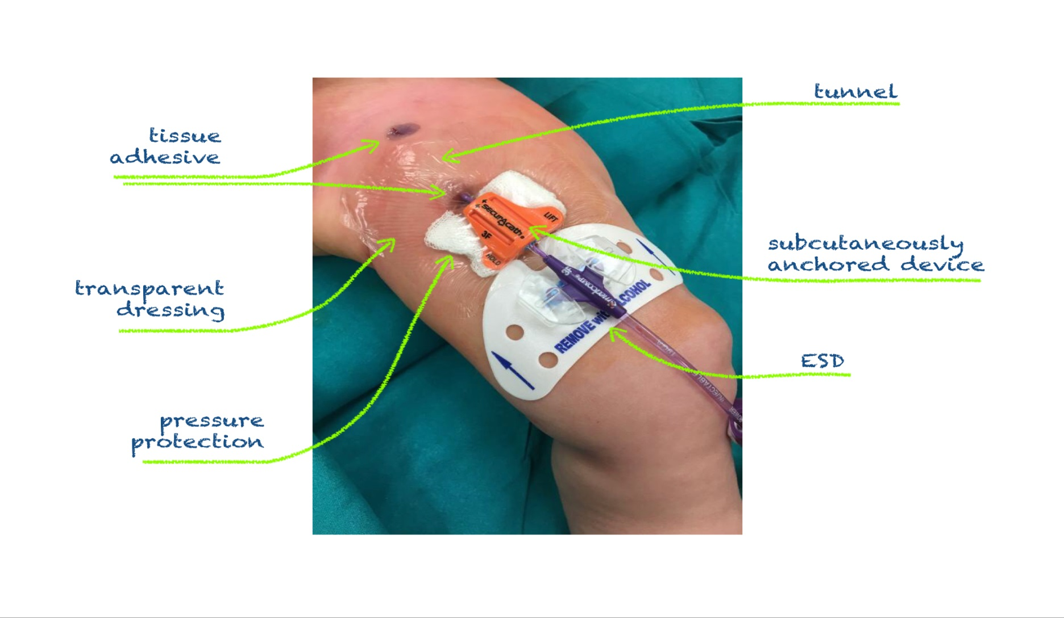
Prevenire le dislocazioni
- Scelta appropriata exit-site
- Tunnellizzazione
- SAS
- Colla istoacrilica
- Medicazioni trasparenti semipermeabili

Slide 44
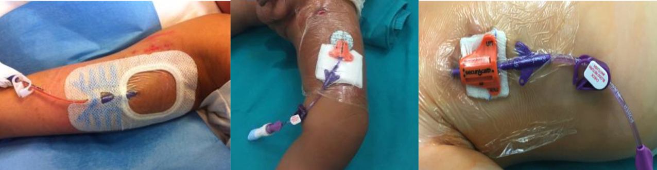
Scelta razionale dell’Exit Site
La scelta razionale del sito di emergenza, è un fattore molto rilevante nel determinare la stabilità e la fattibilità di una buona medicazione:
Exit site ideale ( CICC )
Sottoclav>sopraclav>collo>inguine (ZIM centrale)
Exit Site ideale ( PICC )
Terzo medio del braccio (ZIM periferico)

Slide 45
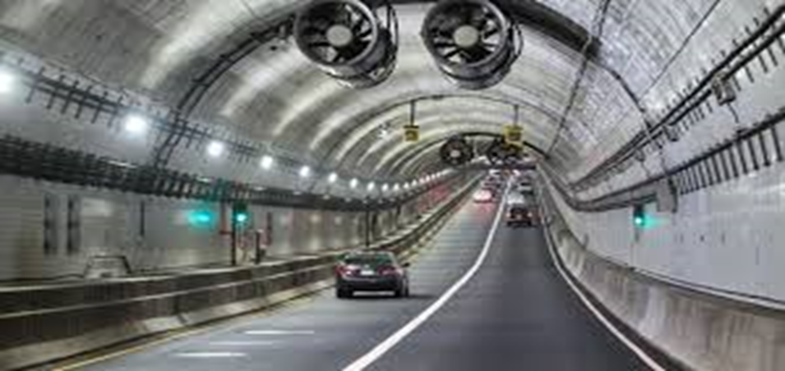
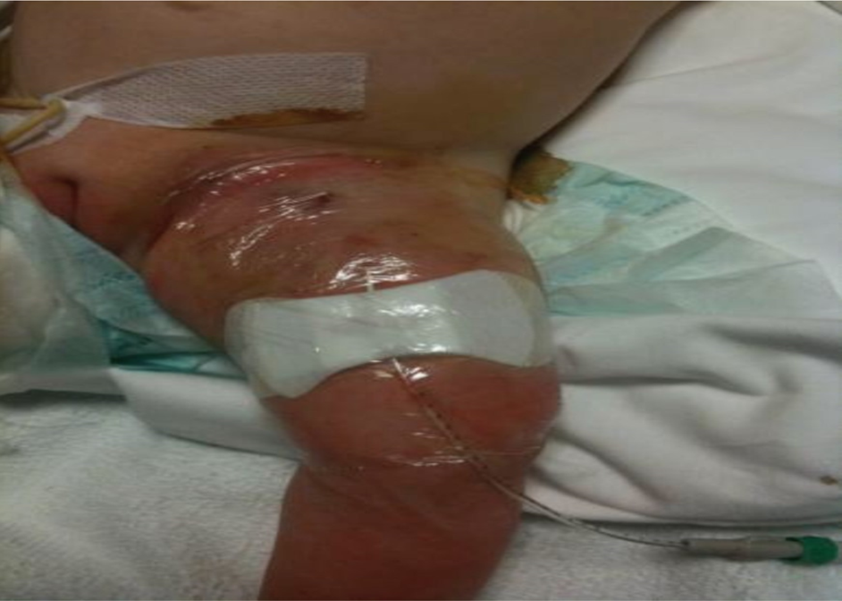
Stabilità e tunnellizzazione
........tecnica chirurgica di superficie che consiste nel trascinare nel tessuto sottocutaneo un tratto piu o meno lungo di un catetere....

Slide 46
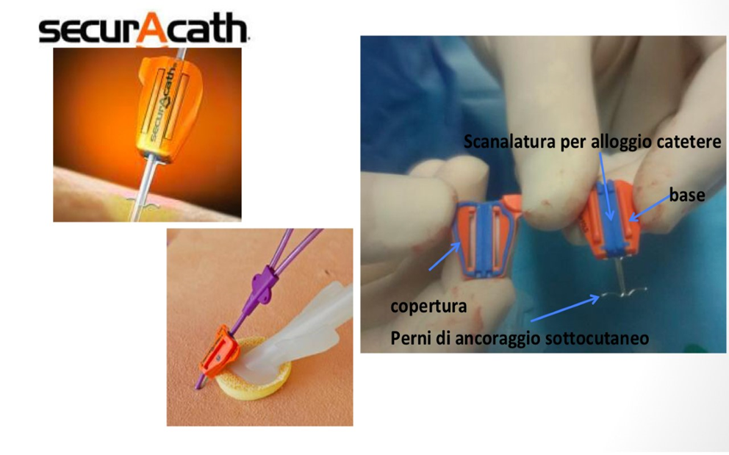
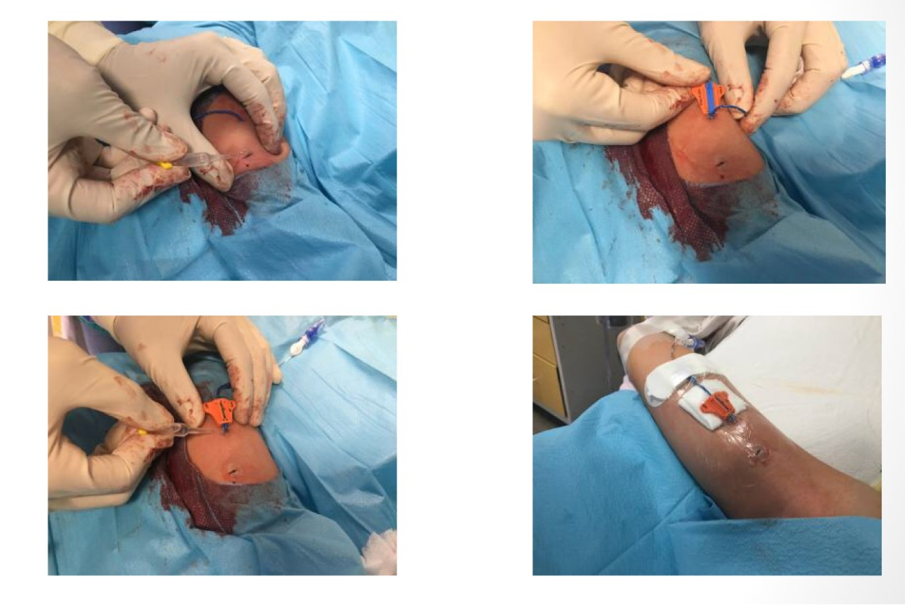
Sistemi di ancoraggio sottocutaneo

Slide 47
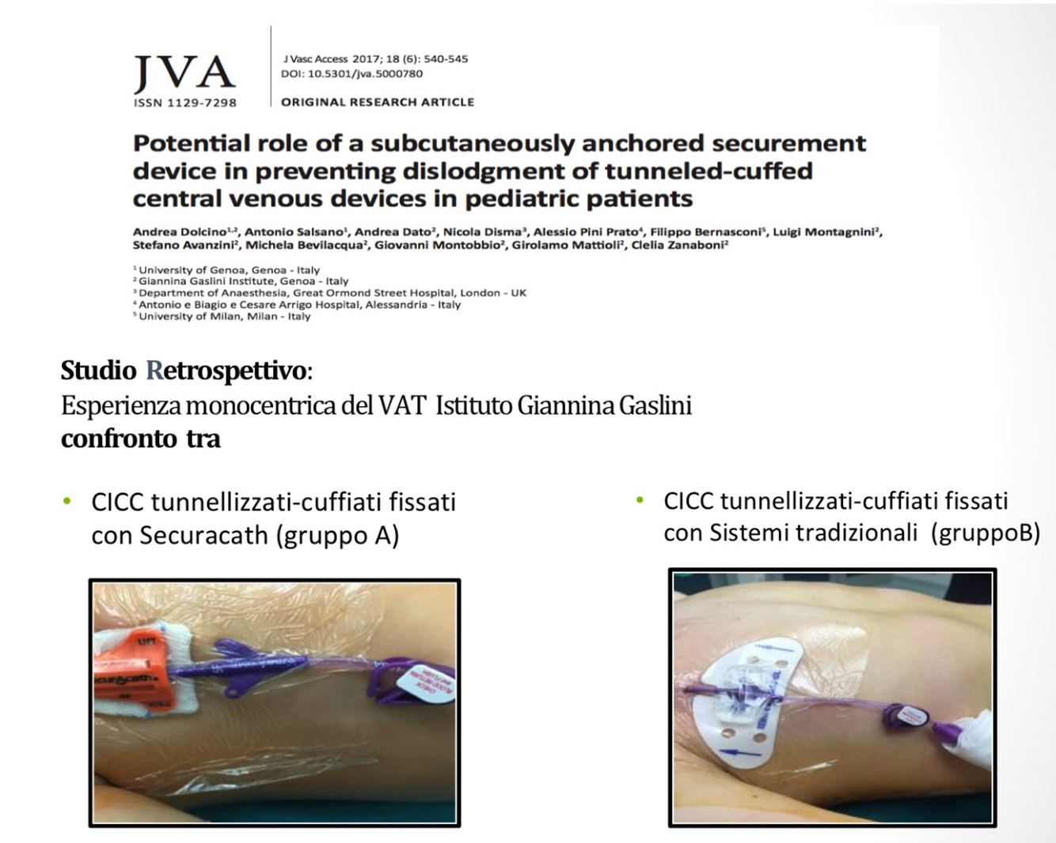
Prevenzione della dislocazione

Slide 48
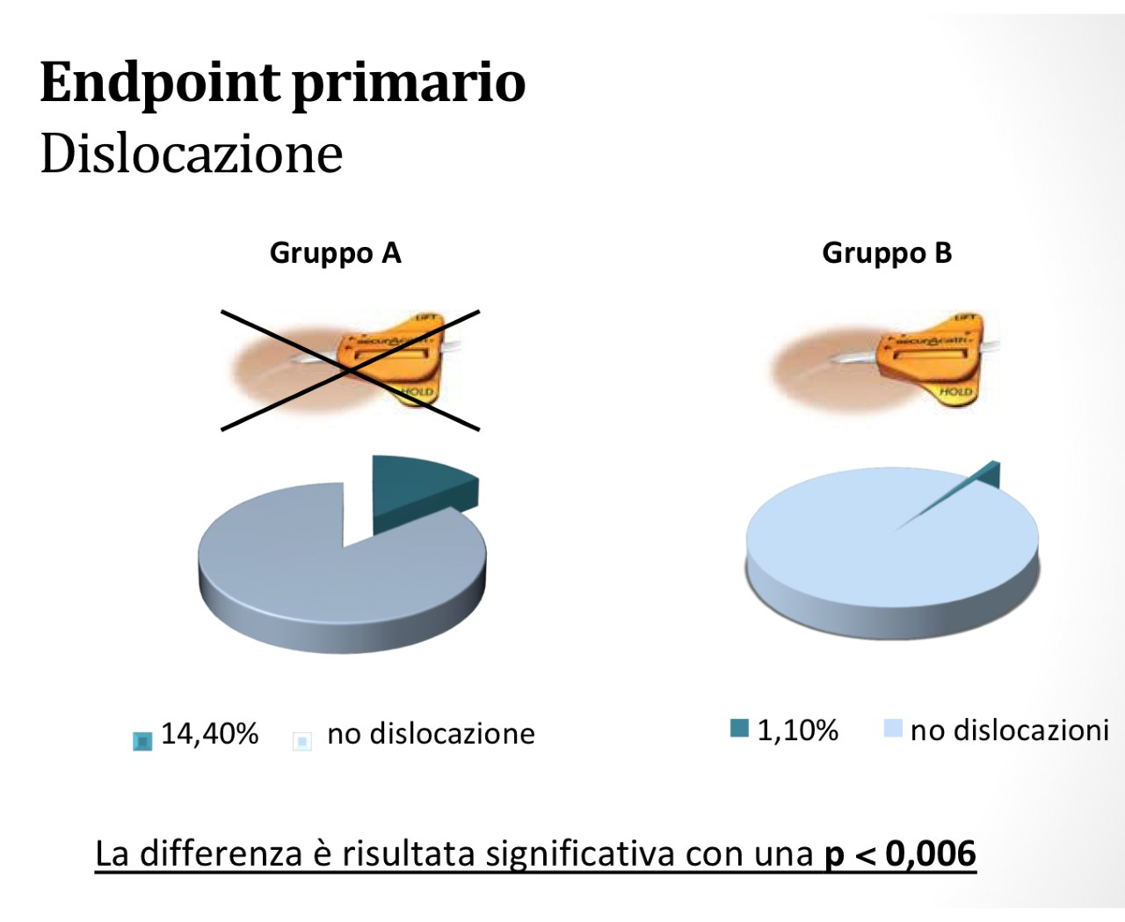

Slide 49
Come raggiungere i nostri obiettivi?
Nell’ambito degli accessi venosi a medio e lungo termine, è stato dimostrato che è possibile ottenere:
una riduzione significativa del rischio di complicanze a carico del paziente (sicurezza)
una riduzione significativa dei costi (e comunque un miglioramento del rapporto (costo-efficacia)
un miglioramento della efficienza aziendale mediante un numero limitato di strategie organizzative di attuazione relativamente semplice.

Slide 50
Esistono diverse strategie, efficaci simultaneamente a più livelli
1) Definire una strategia aziendale per la corretta indicazione dell’accesso vascolare pediatrico (cosiddetto ‘proactive vascular planning’ )
2) Stabilire una serie di requisiti per l’impianto dei determinati presidi per accesso venoso, sia in termini di ambiente appropriato, di tecnica appropriata, che di adeguata preparazione dell’operatore
3) Definire di una serie sistematica di raccomandazioni per la gestione degli accessi venosi, atte a minimizzare il rischio di complicanze meccaniche, di complicanze trombotiche e soprattutto di complicanze infettive (le più rilevanti dal punto di vista economico)
4) Introdurre nell’ambito della azienda ospedaliera di un Team specifico dedicato agli accessi venosi pediatrici

Slide 51
Raccomandazioni per la gestione degli accessi venosi
Elaborazione di procedure aziendali a partire dalle linee guida presenti in letteratura
Protocolli locali elaborati e ritagliati sulle specifiche esigenze cliniche di ogni unità operativa
Elaborazione di uno o più Bundles di raccomandazioni

Slide 52
COSA E’ CAMBIATO NELLA GESTIONE?
Linee guida nazionali/internazionali
Procedure aziendali
Protocolli per unità operativa
Gestione basata sulle evidence based practice
Bundle per unità operativa
Ceck list procedurali

Slide 53
Team specifico dedicato agli accessi venosi pediatrici
La attuazione completa e sistematica, a livello di tutta l’azienda, di un algoritmo di scelta ragionata del presidio (proactive vascular planning)

Slide 54
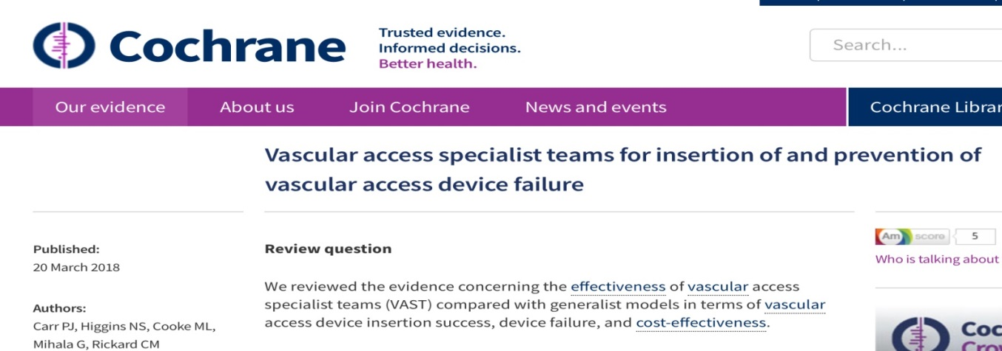

Vantaggi del team dedicato
La riduzione delle complicanze e dei costi legati all’impianto, grazie alla adozione di una tecnica standardizzata e condivisa, eseguita da personale con esperienza e training specifici

Slide 55
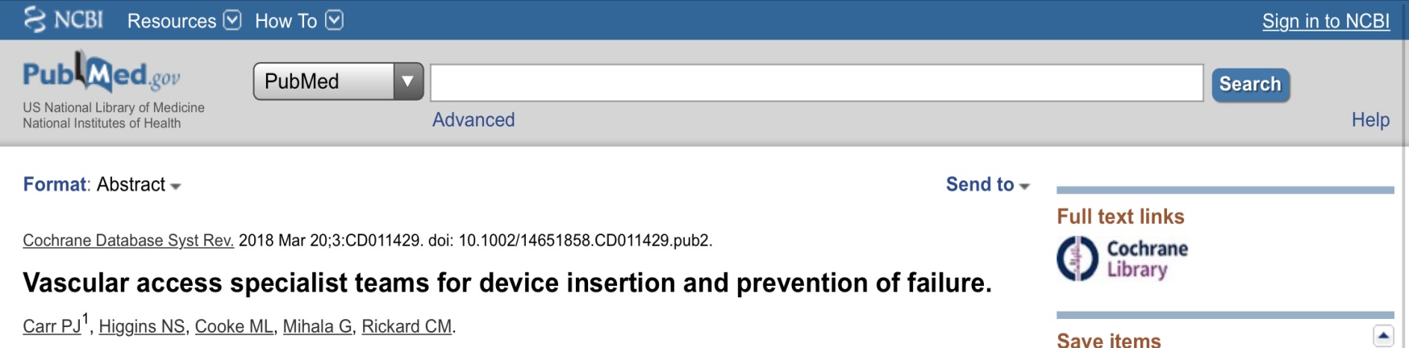
Vantaggi del team dedicato
La attuazione di un servizio continuativo di ‘counselling’ per la gestione routinaria degli accessi venosi (tramite la formulazione e attuazione di ‘bundles’ o di protocolli operativi adeguati) e per la gestione di eventuali complicanze infettive o trombotiche o meccaniche

Slide 56

Vantaggi del team dedicato
Il mantenimento di un attività culturale e formativa continua a livello aziendale, finalizzata all’aggiornamento delle procedure e dei protocolli inerenti l’impianto e la gestione degli accessi venosi

Slide 57
Il team è costoso ?
Costi organizzativi del Team
Costi orario delle prestazioni e consulenze medico- infermieristiche
Costi delle attrezzature
Costi della attività formativa

Slide 58
Quali i vantaggi del team allora ?
Riduzione delle spese sostenute per l’acquisto di presidii e di materiale d’uso.
Riduzione dello spreco di materiale, grazie ad un aumento della % di successi all’ inserzione
Salvataggio del presidio, grazie alla prevenzione o al trattamento efficace di complicanze meccaniche (ostruttive) o infettive, che normalmente condurrebbero alla rimozione del presidio stesso

Slide 59
Quali i vantaggi del team allora ?
Riduzione dei tempi di lavoro infermieristico, legati al posizionamento ripetuto di accessi periferici (agocannule) di breve durata
Riduzione dei tempi di lavoro medico legato al posizionamento di accessi a lungo termine, mediante una opportuna implementazione degli accessi brachiali (la cui inserzione è di competenza infermieristica)

Slide 60
Considerazioni.......
La nostra attività clinica deve avere al centro il paziente (ovvero essere ‘patient oriented’), il che prevede uno sforzo non indifferente di tipo organizzativo e personale
Occorre avere il coraggio di modificare le proprie abitudini e NON ‘fare ciò che si sa fare, ’BENSI’ imparare a fare quello che è meglio per il paziente.

Slide 61
Sono chiare
Sono autorevoli
Sono ben fatte
Non inventatevi nulla.
Studiate le principali linee guida per la gestione dei VAD
Sono aggiornate
Sono disponibili gratuitamente su internet

Slide 62
Take Home Message
Scelta del VAD Algoritmo
Impianto Bundle di inserzione
Gestione Bundle di gestione
Ma sopra ogni cosa Training dell’operatore

Slide 63

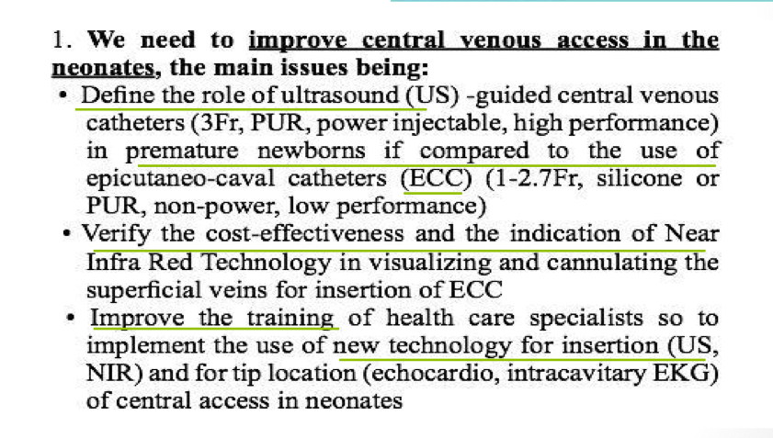

Slide 64

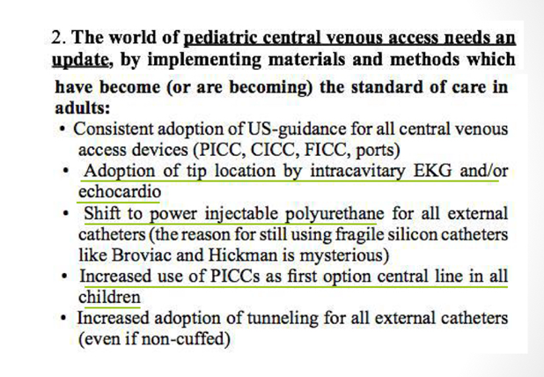

Slide 65
Il nostro compito oggi
Valutazione di nuovi device pediatrici e neonatali
Aggiornamento di algoritmi di scelta dei VAD
Installazione di database condivisi e studi multicentrici
Pubblicazione di schede condivise di impianto e gestione
Formare medici e infermieri per creare un VAD team specifico

Slide 66
Conclusioni
Veins are a limited and precious resource for infusion therapy. Every reasonable effort should be made to preserve veins, through purposeful planning and the use of appropriate technology.
Robert B.Dawson JAVA 2011

Slide 67

Grazie dell’attenzione

